Slide 1
Khoa học 5
Bài 6:
Dùng
thuốc
an
toàn

Slide 2
HĐCB 1/18
Em đã bao giờ phải uống hoặc tiêm thuốc chưa?
· Nếu có, kể tên loại thuốc mà em đã dùng
· Em dùng thuốc đó trong trường hợp nào?

Slide 3
HĐCB 2/18
· Làm thế nào để sử dụng thuốc an toàn

Slide 4
HĐCB 2/18
· Chúng ta chỉ được dùng thuốc theo sự chỉ dẫn và đơn thuốc của bác sĩ kê.

Slide 5
HĐCB 2/18
· Nếu được thầy thuốc chỉ định dùng thuốc thì phải mua và uống đúng những loại thuốc bác sĩ đã kê đơn.
Đúng liều lượng
Đúng thời gian
Đúng lưu ý

Slide 6
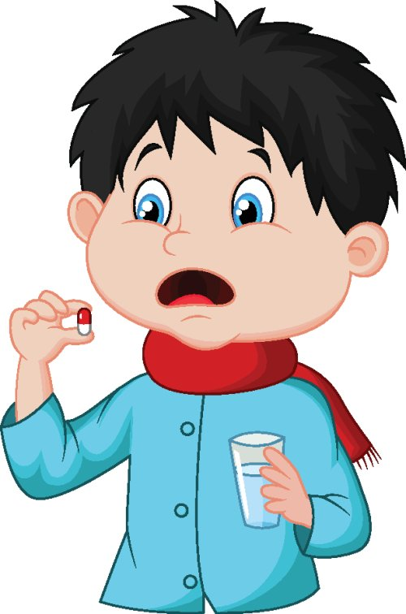
HĐCB 2/18
· Không được tự ý dùng thuốc khi chưa thăm khám và có sự chỉ định của bác sĩ vì chúng ta có thể bị nhầm thuốc gây tác hại cho sức khỏe).

Slide 7
HĐCB 2/18
· Khi mua thuốc cần lưu ý:
Đọc kĩ hạn sử dụng
Nơi sản xuất
Tác dụng và cách sử dụng thuốc in trên vỏ đựng thuốc và trong bản hướng dẫn kèm theo.

Slide 8
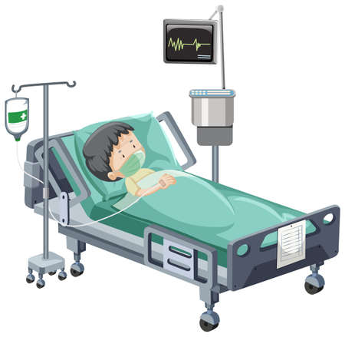
HĐCB 2/18
· Nếu lạm dụng thuốc sẽ dẫn đến hậu quả là không những bệnh tình không khỏi và ngày càng nặng hơn, nguy hiểm đến tính mạng.

Slide 9
HĐCB 3/19
Để dùng thuốc an toàn, em cần:
- Sử dụng thuốc khi có chỉ định của thầy thuốc.
- Dùng đúng thuốc, đúng cách và đúng liều lượng.
- Mua thuốc nên đọc tên thuốc, hạn sử dụng, nơi sản xuất, tác dụng và cách dùng thuốc.

Slide 10
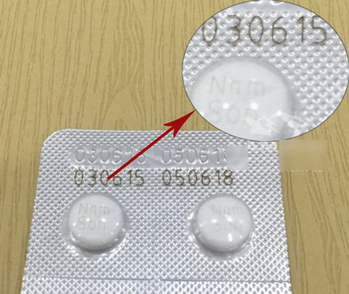
HĐTH 1/19
Với thuốc quá hạn, đem đi vứt vào thùng rác. Nếu số lượng thuốc nhiều, thuốc đến cơ sở ý tế gần nhà để họ xử lí.

Slide 11
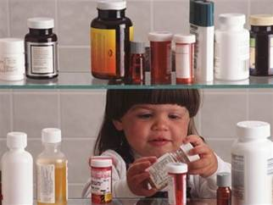
HĐTH 1/19

Slide 12
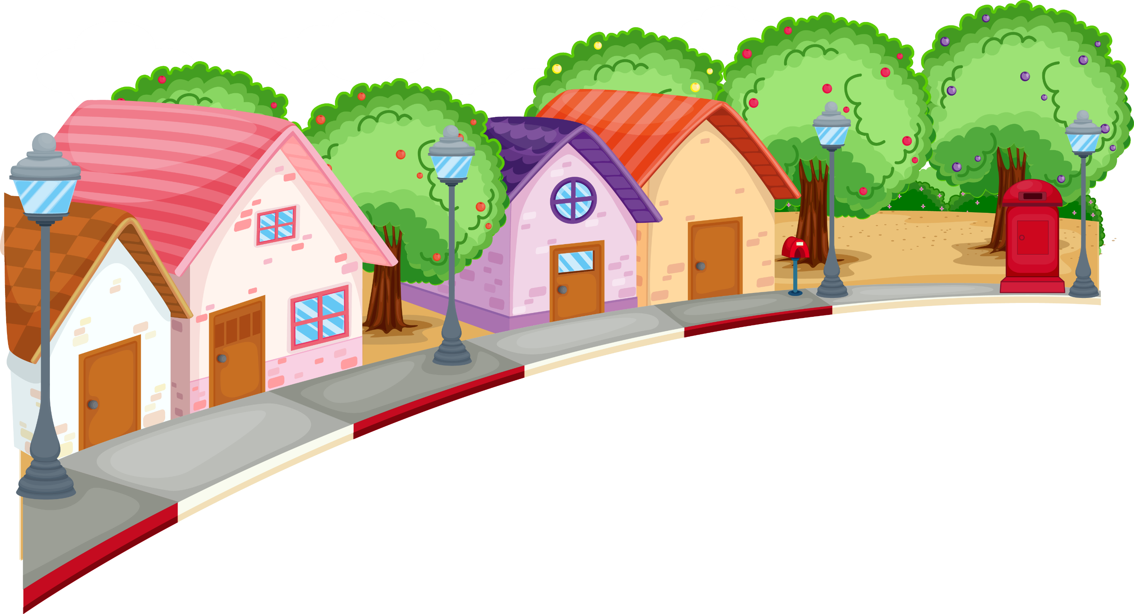
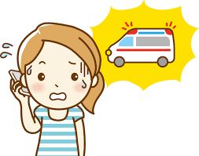
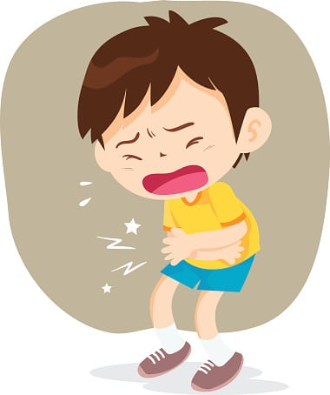
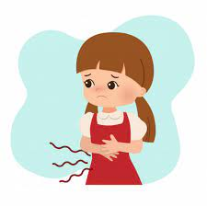
HĐTH 1/19
Gọi hàng xóm giúp đỡ.
Gọi điện thoại cho bố mẹ hoặc cấp cứu.

